Slide 1
霜害を防げ！！
福井 俊介

Slide 2
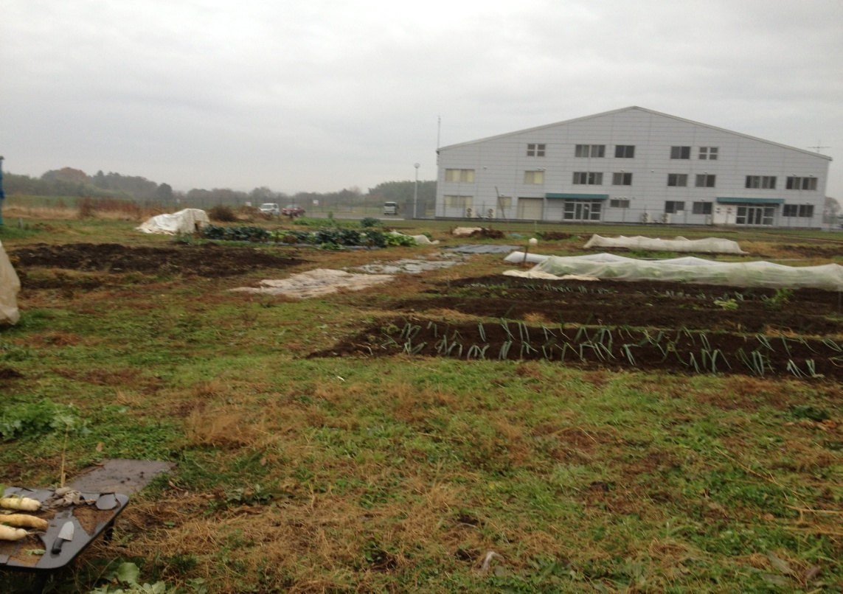
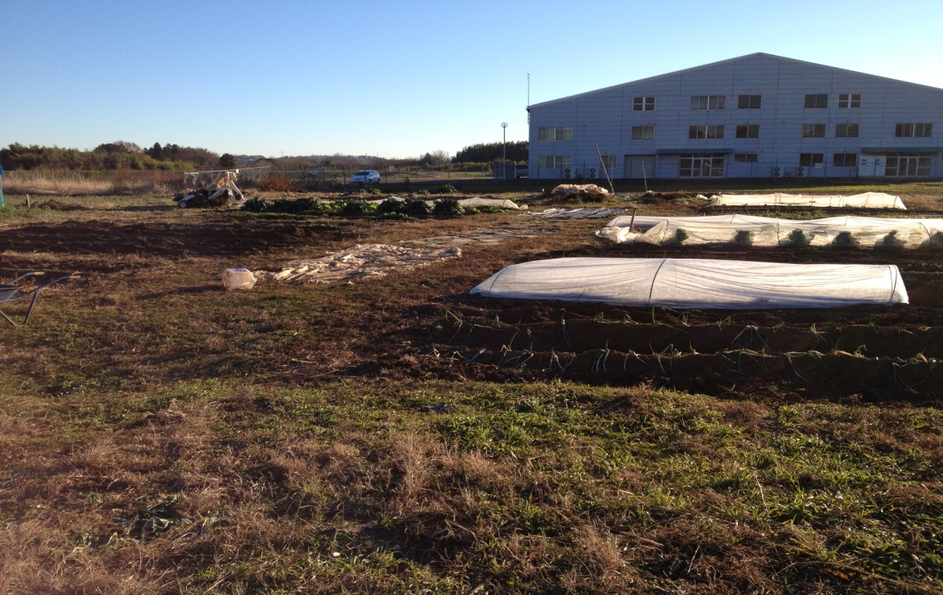
霜
畑拡大後

Slide 3
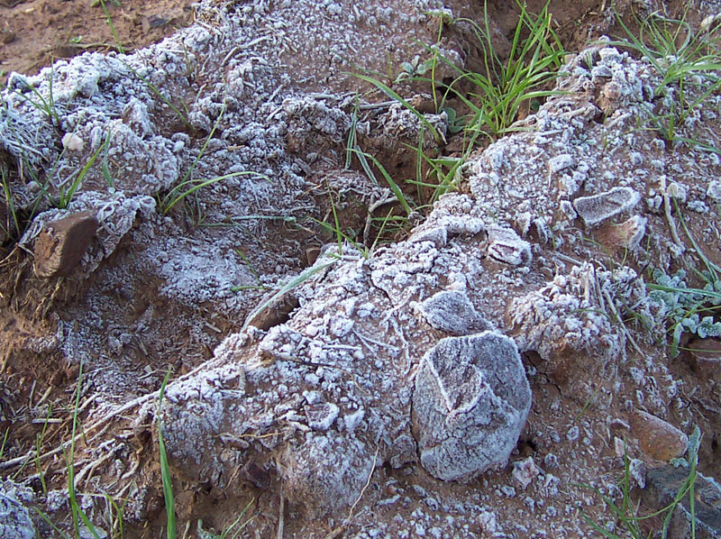
霜のメカニズム
１．放射冷却が働く
空気
２．気温5度以下 地表0度
冷やす
３．空気中の水分が冷やされ、昇華
４．霜形成
地面
Notes:
霜というのは放射冷却が働いた朝 気温が5度以下になると地表面では0度まで下がっています。 そうする事により空気と接触している物体の表面の温度が霜点よりも低くなり 空気中の水蒸気が凝結し、物体の表面から針状の結晶となって出来たものをいいます。
霜は「放射冷却」が働く朝に起きる現象なので 風がある日は放射冷却が働きません。 ちなみに放射冷却とは晴れた日の無風状態の朝 物体の熱が宇宙空間へと逃げて、冷気が下層に溜まり冷え込む事をいいます

Slide 4
放射冷却
放射冷却とは晴れた日の無風状態の朝 物体の熱が宇宙空間へと逃げて、冷気が下層に溜まり冷え込む事をいいます。
霜は「放射冷却」が働く朝に起きる現象なので 風がある日、雨の日は放射冷却が働かず、霜がおりない

Slide 5
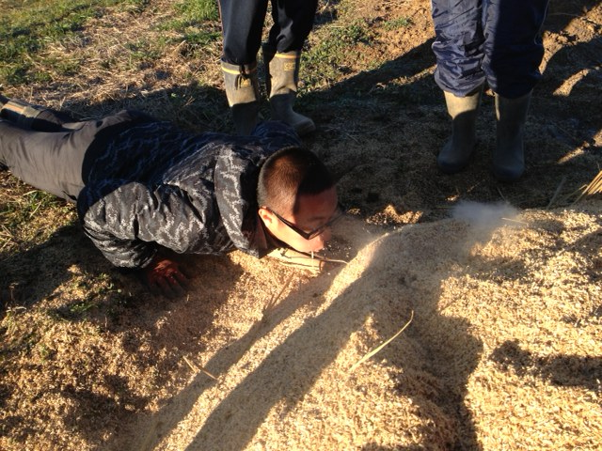
霜対策その１
放射冷却を防ぐ！！
・地面に水をまいて湿度をあげる
・風を送る（空気をかきまぜる）
ex)わらを燃やす。

Slide 6
霜による被害
・植物に付着すると、霜が植物を直接冷やしてしまい、活動が低下するほか、中の水分が凍って養分などが滞り、枯れてしまうことがある。
・霜柱により根が浮き上がる。
→耐寒性のある植物もこれにかかるとOUT!

Slide 7
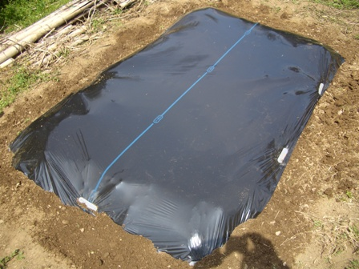
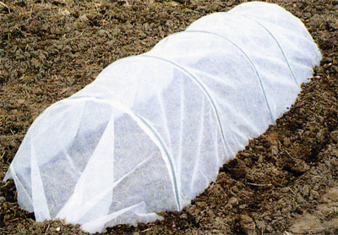
霜対策その２
･マルチ！！
株の根元の土を覆う、ワラやモミガラ、あるいはポリエチレンや和紙のシートなどの園芸資材のことです。
・寒冷紗！！
ポリエステルなどでできたレース地のような布地で、温度や日射量を調節するために使われます。さらに害虫や鳥などを防ぐためにも役立つ便利な道具です
ただし、、、寒冷紗は冬なら暖かさをキープし
てくれますが、いつまでも張り続 けていると蒸れたり、日光不足になったり…いつ張っておくかが難しいようです。

Slide 9
まとめ
・水まく
・わらなど燃やす
･積極的にマルチング！！
・寒冷紗も

